Slide 1



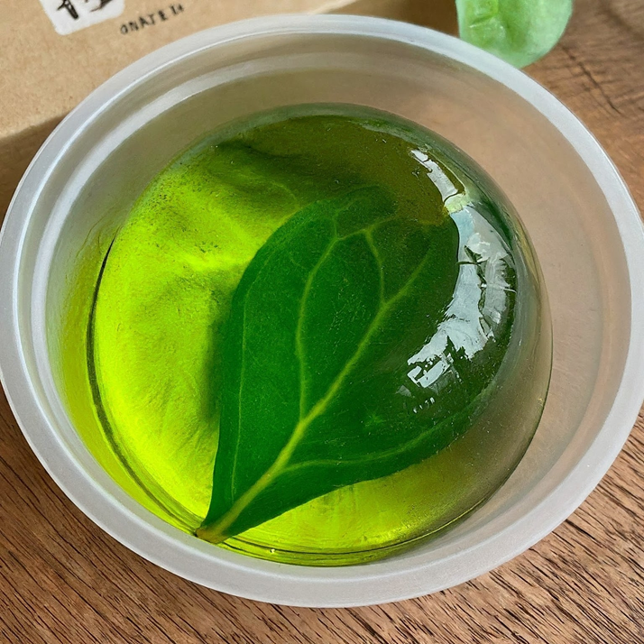
Bio Wall Raindrop

Slide 2
Visión: Ser líder en el mercado de la innovación de productos naturales con propiedades curativas que promueven la salud y bienestar de las personas Posicionándose como la mejor alternativa del mercado nacional, en alternativas naturales
Misión: Somos una empresa que se preocupa por el bienestar de las personas, proporcionando la creación de una medicina natural de buena calidad que es a base de una gota de agua y flor de guanilama con el fin de ayudar a las personas con distintas enfermedades como: Gastritis, colitis y ansiedad y así poder garantizar la venta de nuestro producto en todo el territorio nacional

Slide 3
Modelo de Negocios CANVAS
Breve descripción del producto y/o servicio. ¿Qué es? ¿Para qué sirve? ¿Qué materias primas y/o procesos utiliza? |  | Consiste en un producto en forma de gota de agua, a base juanilama, que pretende funcionar como aoadyudante a las personas con padecimientos como la gastritis, la colitis y la ansiedad. Funcionando como una alternativa de tratamiento natural.
Asociaciones clave |  |  | Actividades claves |  |  | Propuesta de valor |  |  | Relaciones con los clientes |  |  | Segmento de clientes
Socio económico que será la principal fuente de inversión para el desarrollo del producto. “Huerta de Jey” quien funcionara como el principal proveedor de la junilama. Jinca Market proveedor que nos proporcione el agar-agar necesario para la elaboración del producto |  |  | 1. Descuentos exclusivos: Ofrecen descuentos especiales a los seguidores en redes sociales para incentivar la compra. 2. Concursos y sorteos: Se organiza para que los participantes tengan la oportunidad de ganar nuestro producto. 3. Preferencias del cliente: Preguntar a nuestros clientes sus preferencias, necesidades y deseos para adaptar nuestro producto y servicio a sus demandas. 4. Investigación de mercado: Se realizan encuestas para identificar nuevas oportunidades y entender mejor a nuestra audiencia. 5. Alianzas Co-Marketing: Asociarse con otras empresas complementarias para crear campañas de marketing conjuntas que beneficien varias partes. 6. Programa de referidos: crea programas de referidos con otras empresas donde ambas partes se benefician de recomendar los productos o servicios del otro. |  |  | • Somos una alternativa natural y accesible para aquellas personas con padecimientos como gastritis, colittis y ansiedad brindando bienestar y alivio a nuestros clientes con un producto que además es amigable con el ambiente |  |  | • Brindaremos un excelente servicio al cliente através de nuestro asesores en el local y en las tiendas virtuales. Además de atención personalizada y asesorías •Atención inclusiva: para atender a clientes con diferentes necesidades como lesco textos escritos en braile. |  |  | Hombres y mujeres De los 10 años en adelante Personas con padecimientos como gastritis, colitis y ansiedad. Personas que gustan de tratamientos alternativos naturales
 |  |  | Recursos clave |  |  |  |  |  | Canales
 |  |  | Infrestructura: Instalaciones de producción Capital humano: Personal calificado para la elboración del producto Recursos finacieros: Socio comercial que proveera el finaciamiento de la producción. Recursos tecnológicos: Para el mantenimiento de la página Web y redes sociales• Personal calificado • Instalaciones de producción • Control de calidad • Producción • Materia prima |  |  |  |  |  | Redes sociales y páginas web con tiendas virtuales y se entregarán los productos mediante sistema de envíos Vallas publicitarias Local comercial ubicado en Atenas.
Estructura de costos |  |  |  |  |  |  |  |  | Fuentes de ingreso
Costos Fijos: Salario, Servicios públicos ( Electricidad, agua, telefonía e internet), alquiler de local Gastos variables: Costos de las materias primas para la elaboración del producto. |  |  |  |  |  |  |  |  | Las ventas directas del producto. Combos y ofertas promocionales

Slide 4
FODA-MECA
Fortalezas
1.Contamos con un equipo talentoso que trabajan ordenadamente en pro de la empresa 2.Mantenemos y cultivamos las relaciones positivas y duraderas con los clientes. 3.Contamos con un suministro de materia primas de calidad 4.Desarrollo de un producto innovador con un diseño de calidad, amigable con el ambiente y una propuesta novedosa
Oportunidades
1. Apertura de mercado local y nacional con un producto innovador. 2. Posibilidad de apoyo económico por parte de inversores estratégicos. 3- Mostrar siempre anuencia a mejorar nuestro producto, buscando siempre materia prima de calidad y compromiso en nuestros proveedores. 4- Originalidad del producto y poca competencia
Debilidades
1.Poca capacitación del personal 2.No tenemos tanto reconocimiento a diferencia de otras empresas. 3.No tenemos suficiente capital para financiar nuestros proyectos. 4.Nuestra ubicación no es la mejor para ventas.
Amenazas
1- Escasez de materia prima por efectos del cambio climático. 2- Competencia con mejores tecnologías y equipos 3- Incrementos en los costos de la materia prima a nivel mundial. 4- Retricciones que limiten la distribución del producto
Mantener
1. Motivando a nuestros empleados a seguir adelante mediante incentivos que les permitan mejorar cada día. 2. Motivando a los clientes a continuar consumiendo el producto con promociones y regalias 3. Se mantienen alianzas con los proveedores de materia prima. 4. Mantenemos excelente calidad en el desarrollo del producto
Explotar
1- Aprovechar al máximo lo novedoso del producto para colocarse en el mercado local y nacional. 2- Inversión en materia prima e instrumentos de producción. 3- Aprovechar a máximo los talentos y habilidades de nuestros colaboradores. 4- Capacitar al personal para aprovechar sus capacidades al máximo.
Corregir
1.Promover capacitaciones semanales para mantener actualizado al personal 2.Participar en actividades locales y ferias nacionales para promover y dar a conocer el producto 3.Alianzas estrategicas con socio inversores 4.Desarrollar estrategias de marketing en diferentes medios
Afrontar
1- Ampliar la lista de posibles proveedores de materia primas. 2- Promover la capacitación constante de los empleados 3- Fortalecer los recursos con que cuenta la empresa en las diferentes áreas 3- Promover siempre nuevas estrategias de inserción de productos al mercado, reinventandose siempre.

Slide 5
Análisis de la competencia
Una competencia directa realmente no tenemos, porque no hay un producto igual al que ofrece BIOWALL Rain Drop, pero como competencia indirecta tenemos las bebidas tipo Té que funcionan para Colitis, gastritis o que poseen efectos relajantes de marcas como Mondaisa y Manza Té que son de las más reconocidas. También algunas cápsulas naturales que se pueden encontrar en macrobióticas como “COLIGONE” de la marca Total Natural. Sin embargo, funcionan para cada uno de estos padecimientos en forma separada.

Slide 6
Estrategia competitiva
Nuestra estrategia competitiva se basa en la diferenciación, ya que ofrecemos un producto diferente y por el momento único en el mercado. Dando una agradable experiencia al paladar de nuestros clientes, buscando promover la salud de cada uno de ellos.

Slide 7
Ventaja competitiva
El principal aspecto que hace único nuestro producto es textura, pues, aunque funciona como una alternativa en el tratamiento de enfermedades como colitis, gastritis y ansiedad, o parece realmente una medicina más bien su aspecto es de postre.

Slide 8
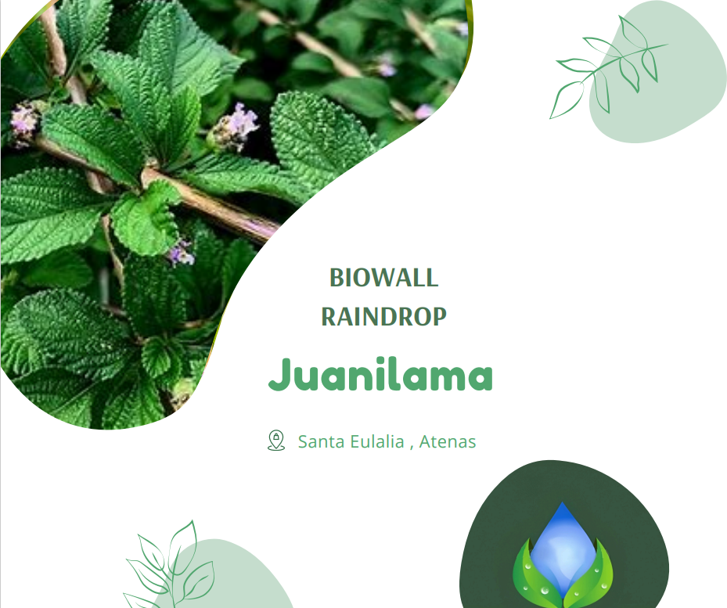
Mezcla de marketing
Nuestro producto consiste en una mezcla de ingredientes naturales, con beneficios para la salud, con una textura y un sabor único
  El precio de nuestro producto es bastante accesible y competitivo con los de la competencia indirecta
Su empaque es 100 % compostable
Contaremos con una única presentación de 85ml
    Nuestro público meta son jóvenes y adultos que cuiden su salud de manera natural
Infografía:
    Tipo de promociones que van a dar con el producto:
      2 x 1.
      Regalías.
      Descuentos en ferias.
      Etc.

Slide 9
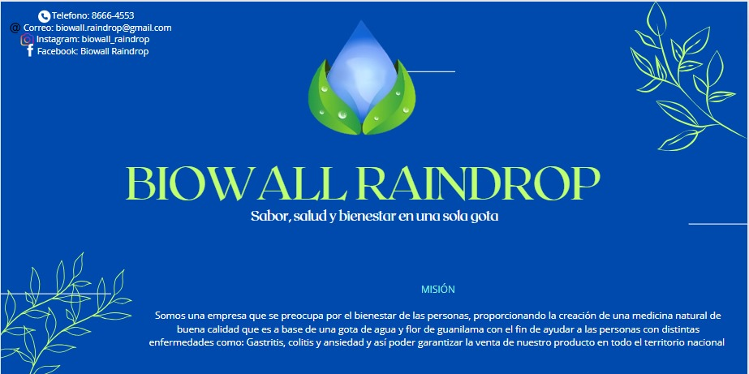
Mezcla de marketing
Infografía:
    Tipo de promociones que van a dar con el producto:
      2 x 1.
      Regalías.
      Descuentos en ferias.
      Etc.

